Slide 1
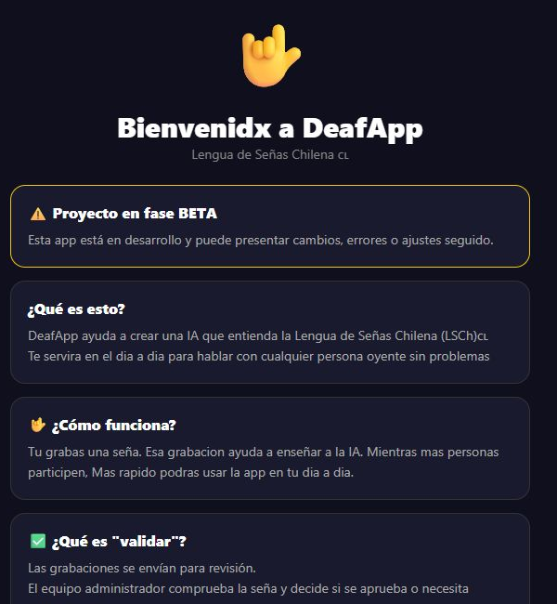
DeafApp
Mejoras implementadas
Cámara, grabación y administración de datos de Lengua de Señas Chilena
4 de octubre de 2026
Notes:
Captura actual de http://127.0.0.1:8081/ realizada para esta presentación el 4 de octubre de 2026. Fuente: artifacts/ppt-inicio-actual.jpg. Presentación de mejoras de la versión local. El objetivo final de traducir LSCh y voz/texto todavía está en desarrollo. No se muestran contraseñas ni claves.

Slide 2
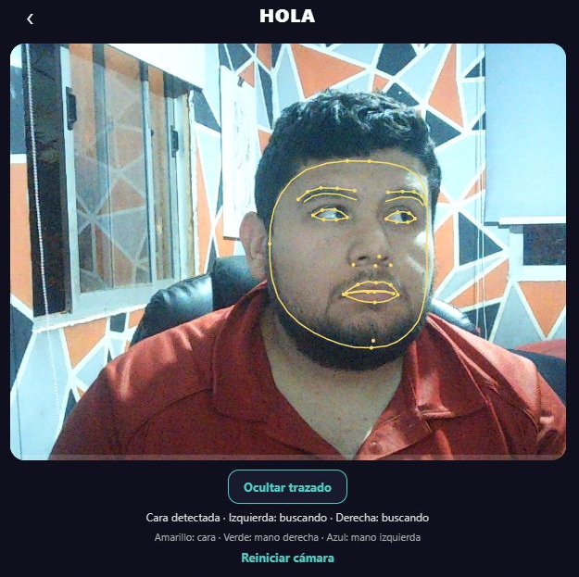
Trazado de cara en la cámara
Seguimiento continuo
El contorno facial se actualiza sobre la imagen de la cámara.
Alineación de la imagen
Se corrigieron el desfase y los puntos que permanecían congelados.
Detección por separado
La cara y las dos manos mantienen su propio seguimiento.
Captura histórica de la cámara real en la web local
02
Notes:
DeafApp. Estado documentado al 4 de octubre de 2026.
Fuente: artifacts/manos-rapidas-camara-real.jpg y artifacts/manos-rapidas-verificacion.md. Captura histórica de la cámara física local, 2 de octubre de 2026. Se observó también el estado de ambas manos detectadas y retirada de sus trazados al bajarlas.
Las capturas anteriores documentan la interfaz en el momento indicado. La versión local no demuestra que la misma actualización esté publicada en Cloudflare.

Slide 3
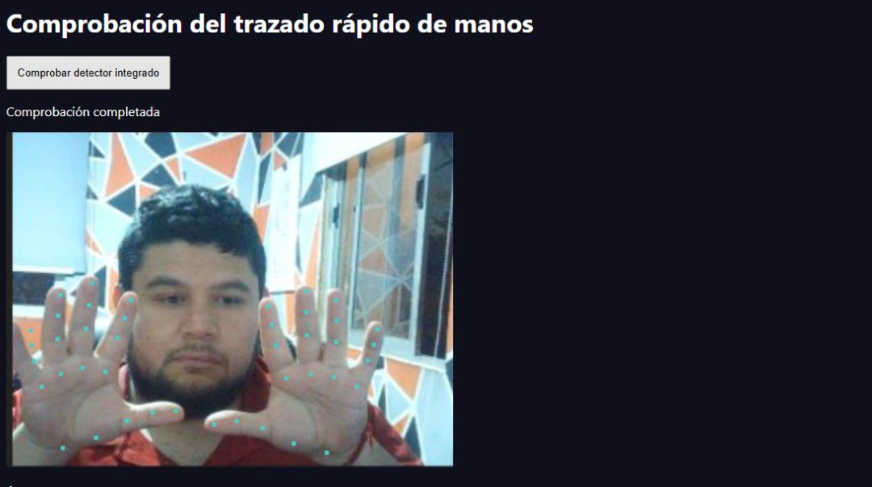
Reconocimiento de manos más rápido
Búsqueda guiada por la cara
El detector busca primero en regiones donde suelen aparecer las manos.
21 puntos por mano
Se reutiliza el modelo y el procesamiento separado evita bloquear la interfaz.
38 a 74 ms en la prueba
Inferencias tras preparar el modelo. La carga inicial y el equipo influyen.
Captura real del diagnóstico local con una imagen de prueba
03
Notes:
DeafApp. Estado documentado al 4 de octubre de 2026.
Fuente: artifacts/manos-rapidas-verificacion.md y artifacts/manos-rapidas-verificacion.jpg. Detector regional MediaPipe HandPose 3D lite con TensorFlow.js en un Worker. Inicio del modelo y adquisición de manos son tiempos diferentes. Tras preparar el modelo: primera adquisición 63 ms, siguientes inferencias 38–74 ms, 8/8 imágenes desplazadas con ambas manos. La carga simultánea tuvo picos. No equivale a latencia total ni garantiza el mismo rendimiento en otros equipos.
Las capturas anteriores documentan la interfaz en el momento indicado. La versión local no demuestra que la misma actualización esté publicada en Cloudflare.

Slide 4
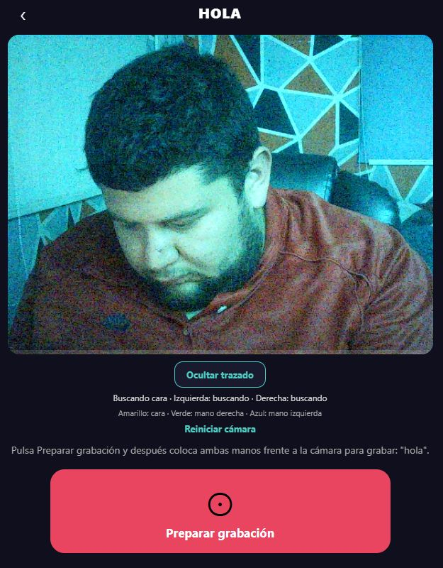
Inicio y reinicio de la cámara
Compatibilidad al iniciar
Se corrigieron fallos de restricciones que dejaban la imagen en negro.
Recuperación visible
El botón Reiniciar cámara permite volver a intentar la conexión.
Sesiones más estables
Se ajustó el ciclo de apertura y cierre al grabar o revisar una toma.
Captura histórica de la interfaz con la cámara activa
04
Notes:
DeafApp. Estado documentado al 4 de octubre de 2026.
Fuentes: App.js, tests/webCameraCompatibility.test.mjs, scripts/patch-expo-camera.cjs y artifacts/camara-inicio-corregidos.png. Se corrigió la referencia inexistente a OverconstrainedError y se implementaron alternativas de restricciones y controles de reproducción/inicialización. La captura documenta una cámara física activa en la versión corregida. Ningún cambio garantiza compatibilidad con todo hardware.
Las capturas anteriores documentan la interfaz en el momento indicado. La versión local no demuestra que la misma actualización esté publicada en Cloudflare.

Slide 5
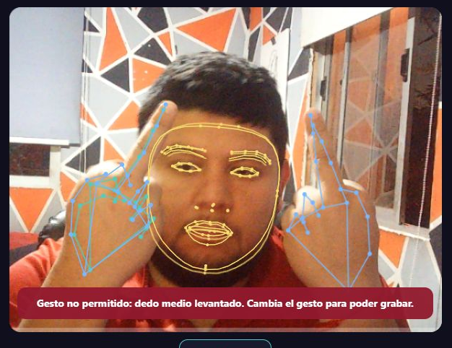
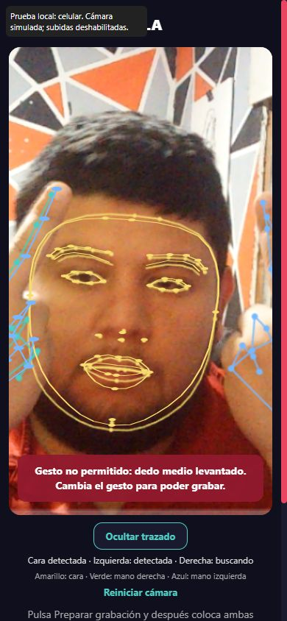
Cámara automática para PC y celular
PC · formato 4:3
Celular · formato 9:16
La web elige el formato según el dispositivo y conserva la proporción al cambiar el tamaño.
Capturas de pruebas locales. El celular se comprobó con emulación del navegador.
05
Notes:
DeafApp. Estado documentado al 4 de octubre de 2026.
Fuentes: artifacts/camara-automatica-verificacion.md, camara-automatica-pc.jpg, camara-automatica-celular.jpg. Interfaz real compilada con cámara simulada a partir de una imagen y subidas deshabilitadas. Celular emulado en navegador, no probado en teléfono físico. PC máximo 600 px de ancho en 4:3. Celular máximo 450 px en 9:16. Reducir la ventana de PC no cambia su clasificación.
Las capturas anteriores documentan la interfaz en el momento indicado. La versión local no demuestra que la misma actualización esté publicada en Cloudflare.

Slide 6
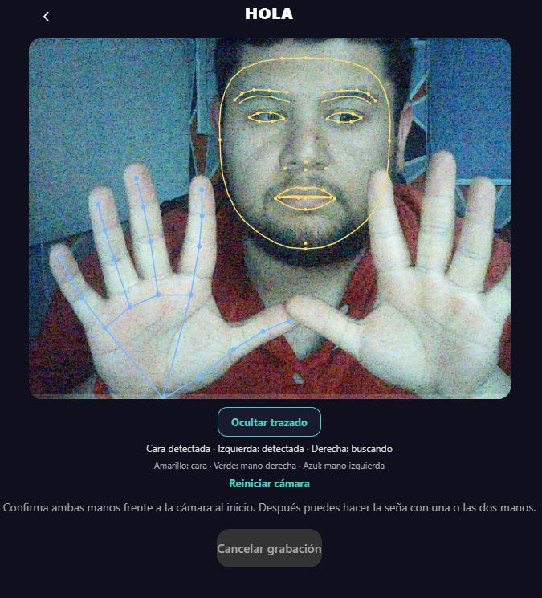
Grabación con una o dos manos
Preparación sin apuro
Primero pulsas Preparar grabación y después colocas las manos.
Confirmación inicial
La web verifica ambas manos una vez y comienza la cuenta atrás.
Señas con una mano
Tras esa confirmación puedes grabar con una o con las dos manos.
Captura real del flujo de preparación para grabar
06
Notes:
DeafApp. Estado documentado al 4 de octubre de 2026.
Fuentes: App.js, recordingHandGuard.js, trainingCapture.js y artifacts/grabacion-una-mano.png. Captura histórica de la cámara física durante la preparación. Se exige confirmar ambas manos al inicio de la sesión preparada, después se permite al menos una mano detectada. Preparar grabación arma la espera y cuenta atrás para que no haya que sostener las manos y pulsar a la vez. No afirmar que el fotograma de esta captura muestra una seña completa.
Las capturas anteriores documentan la interfaz en el momento indicado. La versión local no demuestra que la misma actualización esté publicada en Cloudflare.

Slide 7
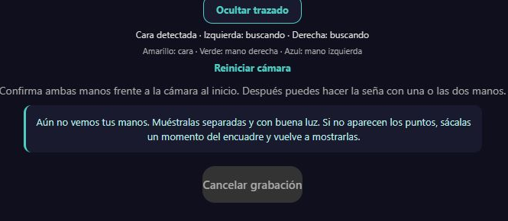
Ayuda durante la detección de manos
Estado comprensible
La pantalla indica cuándo está buscando una mano o cuándo ya la detectó.
Consejos para corregir
Separar las manos, mejorar la luz o sacarlas y volver a mostrarlas.
Primeras secuencias
Los mensajes explican que la primera detección puede tardar más.
Captura histórica de la ayuda contextual en la grabación
07
Notes:
DeafApp. Estado documentado al 4 de octubre de 2026.
Fuentes: App.js y artifacts/ayuda-deteccion-manos.png. Captura histórica de la cámara real cuando el detector buscaba las manos. Las sugerencias dependen de su estado y solo aparecen en el contexto de la grabación. La ayuda no sustituye la detección ni asegura disponibilidad inmediata.
Las capturas anteriores documentan la interfaz en el momento indicado. La versión local no demuestra que la misma actualización esté publicada en Cloudflare.

Slide 8
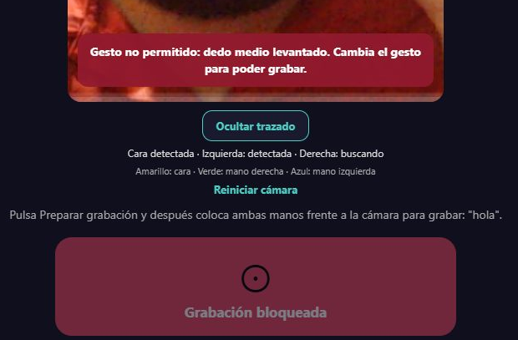
Filtro del dedo medio levantado
Aviso en la pantalla
La configuración del dedo medio levantado muestra el motivo del bloqueo.
Bloqueo de la toma
El filtro impide preparar o completar una grabación con ese gesto.
Alcance concreto
Otros gestos requieren ejemplos y revisión para evitar bloquear señas válidas.
Captura de la web durante una prueba controlada del filtro
08
Notes:
DeafApp. Estado documentado al 4 de octubre de 2026.
Fuentes: artifacts/filtro-gestos-verificacion.md, artifacts/filtro-gestos-app.jpg y gestureModeration.js. Captura real de la interfaz compilada con entrada simulada basada en la imagen del usuario y subidas deshabilitadas. Regla concreta basada en 21 puntos, persistencia mínima de 3 detecciones y 250 ms. Es una configuración de mano y puede fallar si el modelo confunde dedos. No es un detector general de intención obscena. Otros gestos aún requieren ejemplos y revisión para no bloquear LSCh válida.
Las capturas anteriores documentan la interfaz en el momento indicado. La versión local no demuestra que la misma actualización esté publicada en Cloudflare.

Slide 9
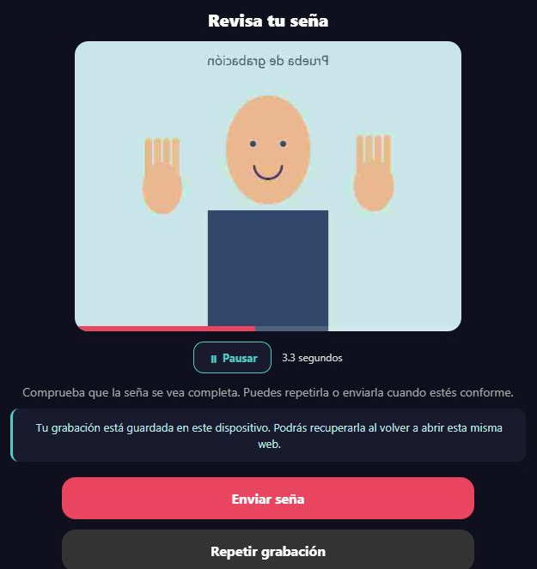
Vista previa antes de enviar
Revisión de la toma
La grabación se reproduce antes de decidir si se envía.
Control del usuario
Puedes pausar, repetir la grabación o guardarla para después.
Envío explícito
Solo Enviar seña inicia la subida. La cámara se cierra durante la revisión.
Captura real de la interfaz. La imagen y el servidor son de una prueba controlada.
09
Notes:
DeafApp. Estado documentado al 4 de octubre de 2026.
Fuentes: App.js, recordingDraftStore.js, artifacts/vista-previa-verificacion.md y artifacts/vista-previa-grabacion.jpg. Captura de la interfaz real con cámara, detector y servidor simulados. La imagen dibujada pertenece a la prueba del software, no es una seña de entrenamiento. Se comprobó que abrir y reproducir la vista previa no sube datos. La toma válida contiene 30 fotogramas y conserva proporción. No se enviaron grabaciones reales durante esa prueba.
Las capturas anteriores documentan la interfaz en el momento indicado. La versión local no demuestra que la misma actualización esté publicada en Cloudflare.

Slide 10
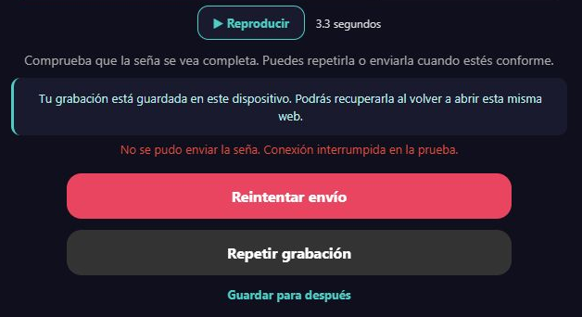
Guardado local y reintento del envío
La toma se conserva
Al volver a abrir la misma web puedes recuperar la grabación pendiente.
Reintentos sin duplicar
La subida comprueba el archivo y el registro antes de repetir pasos.
Errores visibles
Si falla la conexión, aparece Reintentar envío y se mantiene la toma.
Captura del fallo de conexión provocado para comprobar la recuperación
10
Notes:
DeafApp. Estado documentado al 4 de octubre de 2026.
Fuentes: artifacts/vista-previa-verificacion.md, artifacts/vista-previa-reintento.jpg, recordingDraftStore.js y recordingSubmission.js. Prueba compilada con datos simulados y IndexedDB aislada. Guardado de una toma pendiente por origen/navegador, recuperación al recargar, ruta única por toma, comprobación del registro antes del reintento y limpieza solo al completar. Web Locks cuando disponible y tiempo límite de 30 s. No afirmar prueba de subida real a producción.
Las capturas anteriores documentan la interfaz en el momento indicado. La versión local no demuestra que la misma actualización esté publicada en Cloudflare.

Slide 11
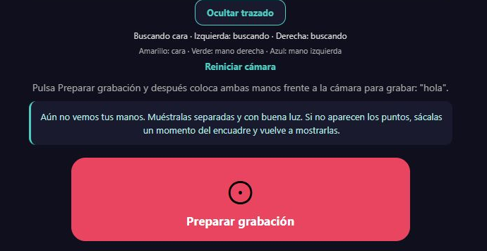
Grabación sin elegir Persona 1 o 2
Menos pasos al grabar
El usuario ya no selecciona Persona 1, Persona 2 ni crea un perfil.
Origen automático
Cada navegador conserva un código local para organizar las tomas.
Evaluación responsable
Ese código no acredita que las grabaciones sean de personas distintas.
Recorte de los controles actuales. Se retiró el selector de personas.
11
Notes:
DeafApp. Estado documentado al 4 de octubre de 2026.
Fuentes: RecordingProfiles.js, recordingSource.js, trainingCapture.js, training/datasetPreparation.js y artifacts/grabacion-sin-personas.png. Captura actual tras retirar el selector. La cámara no se comprobó físicamente en esa captura y aparece negra. Se documentan los controles y ausencia del selector. Se guarda un código automático de origen local anónimo, no una identidad verificada. Se conservaron perfiles antiguos. La evaluación independiente no cuenta esos códigos como personas distintas.
Las capturas anteriores documentan la interfaz en el momento indicado. La versión local no demuestra que la misma actualización esté publicada en Cloudflare.

Slide 12
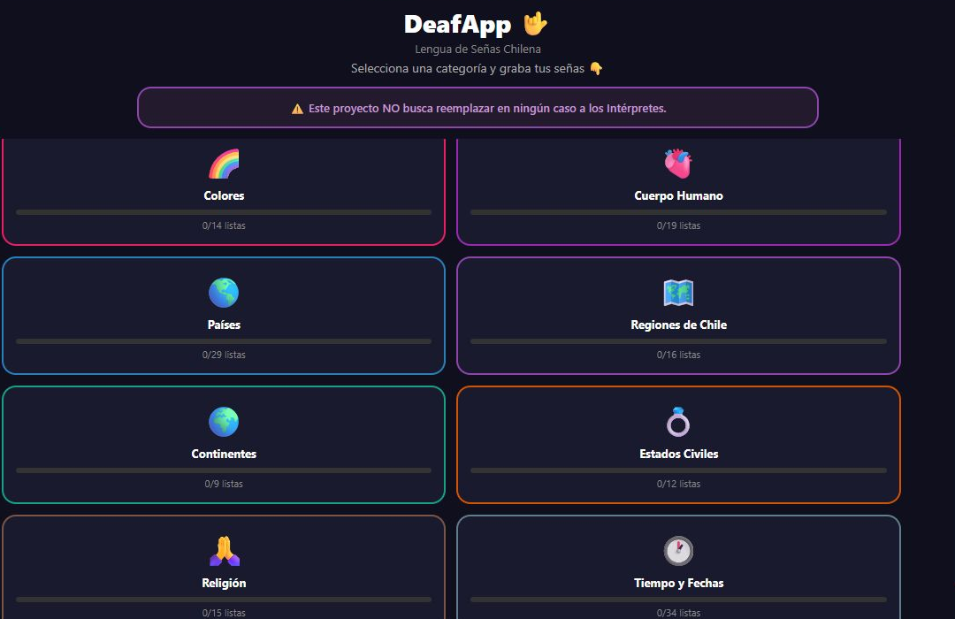
Herramientas técnicas fuera del menú
Menú de participación
El visualizador técnico independiente dejó de aparecer en el menú público.
Pruebas en administración
El material de LSCh, diagnóstico y entrenamiento se abren en el panel privado.
Trazado al grabar
La guía sobre manos y cara permanece disponible en la cámara.
Captura histórica del menú público, centrada en sus categorías
12
Notes:
DeafApp. Estado documentado al 4 de octubre de 2026.
Fuentes: App.js, AdminPanel.js, admin/README.md y artifacts/menu-sin-visualizador.jpg. Captura histórica del menú después de retirar el visualizador público de landmarks. El menú de la captura conserva elementos previos de revisión, por lo que se muestra un recorte de categorías. En el estado actual la aprobación, catálogo y pruebas técnicas pertenecen al administrador. Se mantiene el trazado en la cámara de grabación.
Las capturas anteriores documentan la interfaz en el momento indicado. La versión local no demuestra que la misma actualización esté publicada en Cloudflare.

Slide 13
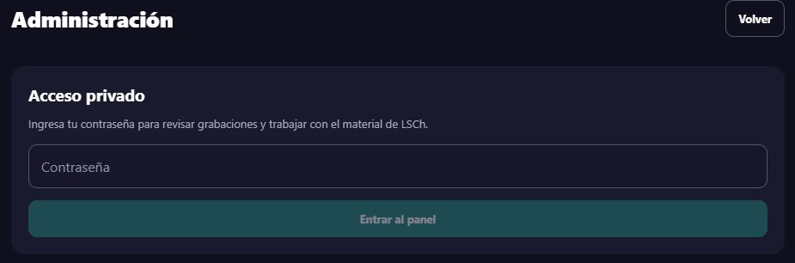
Administrador oculto con contraseña
Entrada discreta
Cinco pulsaciones seguidas sobre el logo abren el acceso al administrador.
Autenticación del servidor
La contraseña se valida en el servidor y habilita una sesión temporal.
Trabajo centralizado
El equipo revisa grabaciones y datos de entrenamiento desde este panel.
Captura actual del acceso privado. La contraseña no aparece.
13
Notes:
DeafApp. Estado documentado al 4 de octubre de 2026.
Fuentes: AdminPanel.js, admin/README.md y artifacts/ppt-acceso-admin.jpg. Captura actual de la pantalla de acceso, 4 de octubre de 2026. Acceso mediante cinco pulsaciones consecutivas en el logo de DeafApp. Validación de contraseña en el servidor Supabase, sesión temporal y límite de intentos. No se incluye la contraseña en esta presentación. Protección del administrador no significa que los objetos del bucket antiguo de grabaciones sean privados.
Las capturas anteriores documentan la interfaz en el momento indicado. La versión local no demuestra que la misma actualización esté publicada en Cloudflare.

Slide 14
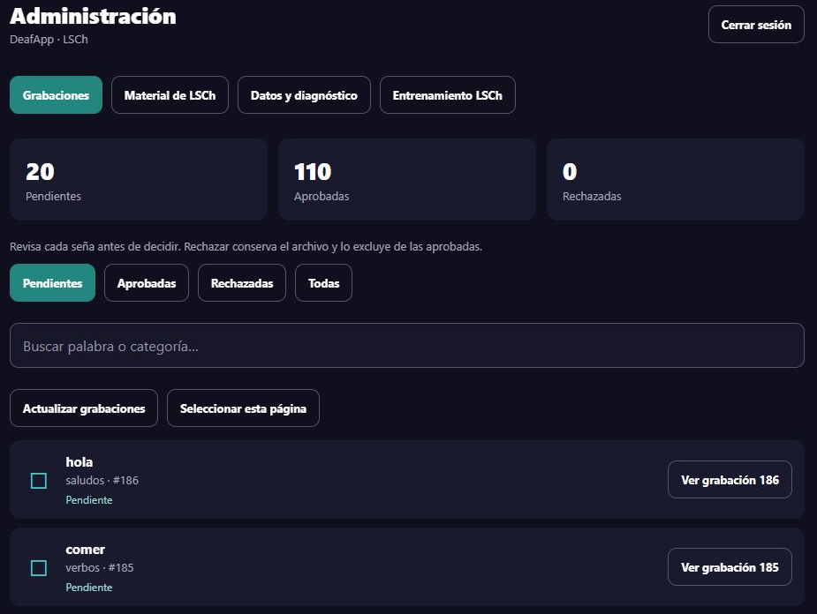
Moderación de todas las grabaciones
Pendientes de revisión
Las nuevas grabaciones esperan una decisión del administrador.
Búsqueda y filtros
Se puede buscar por palabra o categoría y filtrar por estado.
Decisiones por lote
La selección de una página permite revisar grupos de grabaciones.
Captura actual del administrador con los estados reales de las grabaciones
14
Notes:
DeafApp. Estado documentado al 4 de octubre de 2026.
Fuentes: AdminPanel.js, admin/README.md, admin/schema.sql y artifacts/ppt-moderacion-actual.jpg. Captura actual del servidor: 20 pendientes, 110 aprobadas y 0 rechazadas. Consulta sin cambiar decisiones. Búsqueda, filtros y selección por página para decisiones individuales o por lote. Las nuevas contribuciones llegan pendientes. Rechazar conserva archivos y los excluye de aprobadas. No se usó voto público como aprobación automática.
Las capturas anteriores documentan la interfaz en el momento indicado. La versión local no demuestra que la misma actualización esté publicada en Cloudflare.

Slide 15
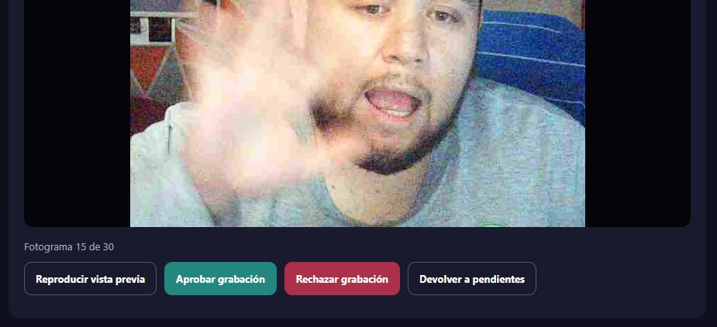
Aprobar o rechazar después de revisar
Vista previa del original
El administrador reproduce la secuencia completa y puede pausarla.
Tres decisiones
Aprobar, rechazar o devolver la grabación a pendientes.
Original conservado
La revisión cambia su estado y conserva el archivo para futuras comprobaciones.
Captura actual de una grabación real pendiente de revisión
15
Notes:
DeafApp. Estado documentado al 4 de octubre de 2026.
Fuentes: AdminPanel.js, admin/README.md y artifacts/ppt-revision-grabacion.jpg. Captura actual de una grabación real pendiente saludos/hola, registro 186. Vista previa pausada para el pantallazo. Solo se consultó el archivo, no se cambió la aprobación. Las funciones aplican comprobación de versión para decisiones concurrentes. Rechazar no elimina el original.
Las capturas anteriores documentan la interfaz en el momento indicado. La versión local no demuestra que la misma actualización esté publicada en Cloudflare.

Slide 16
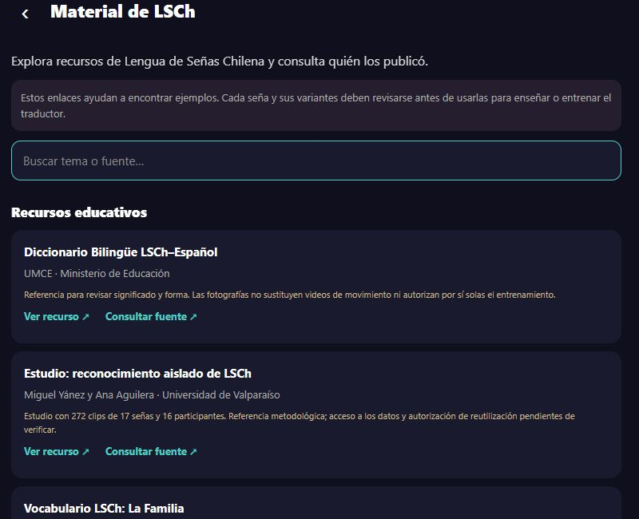
Material de LSCh dentro del administrador
Referencias para investigar
Ocho recursos educativos y un catálogo académico de 379 videos.
Búsqueda por tema o fuente
El panel permite localizar ejemplos y consultar quién los publicó.
Revisión antes de entrenar
Cada fragmento necesita significado confirmado y permiso de uso.
Captura actual de las referencias educativas del catálogo privado
16
Notes:
DeafApp. Estado documentado al 4 de octubre de 2026.
Fuentes: admin/README.md, training/README.md y artifacts/ppt-material-actual.jpg. Captura actual de referencias educativas. Se incorporaron ocho referencias educativas y un catálogo académico con metadatos de 379 videos. No son 379 clips revisados para entrenamiento ni permisos de uso concedidos. Referencias UMCE/Mineduc y Universidad de Valparaíso disponibles en el catálogo. No se afirma descarga del dataset del estudio.
Las capturas anteriores documentan la interfaz en el momento indicado. La versión local no demuestra que la misma actualización esté publicada en Cloudflare.

Slide 17
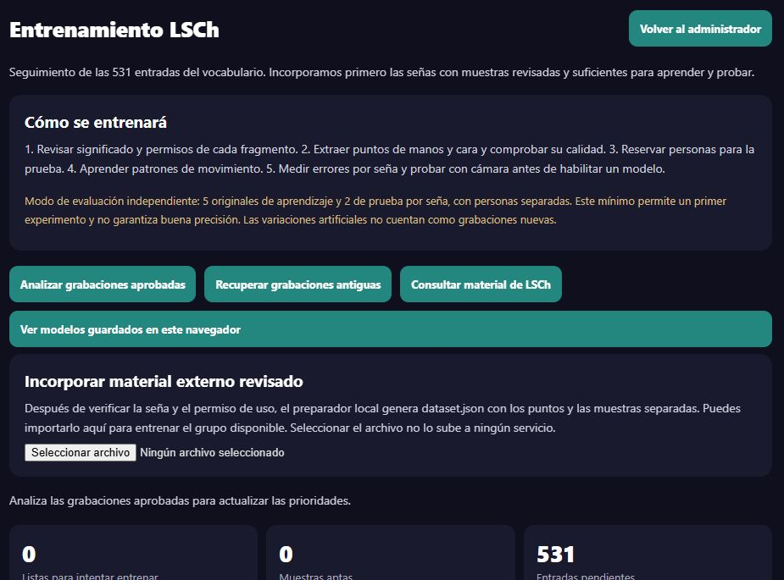
Prioridades de las 531 entradas
Cobertura visible
El panel organiza el vocabulario según muestras revisadas y calidad disponible.
Muestras suficientes
El modo independiente reserva originales de personas distintas para la prueba.
Material externo preparado
Existe un flujo para importar datos revisados. Tener enlaces no entrena el modelo.
Captura actual del panel de entrenamiento en el modo de evaluación independiente
17
Notes:
DeafApp. Estado documentado al 4 de octubre de 2026.
Fuentes: training/README.md, admin/README.md y artifacts/ppt-entrenamiento-actual.jpg. Captura actual antes de analizar de nuevo. El conteo es de entradas de vocabulario por categoría, no 531 señas lingüísticamente distintas ni entrenadas. Modo independiente exige al menos 5 originales de aprendizaje y 2 de prueba por seña con participantes separados. Variaciones artificiales no se cuentan como originales. El análisis estricto no equivale al modo experimental de recuperación. Importación desde navegador sigue pendiente de una comprobación manual autorizada.
Las capturas anteriores documentan la interfaz en el momento indicado. La versión local no demuestra que la misma actualización esté publicada en Cloudflare.

Slide 18
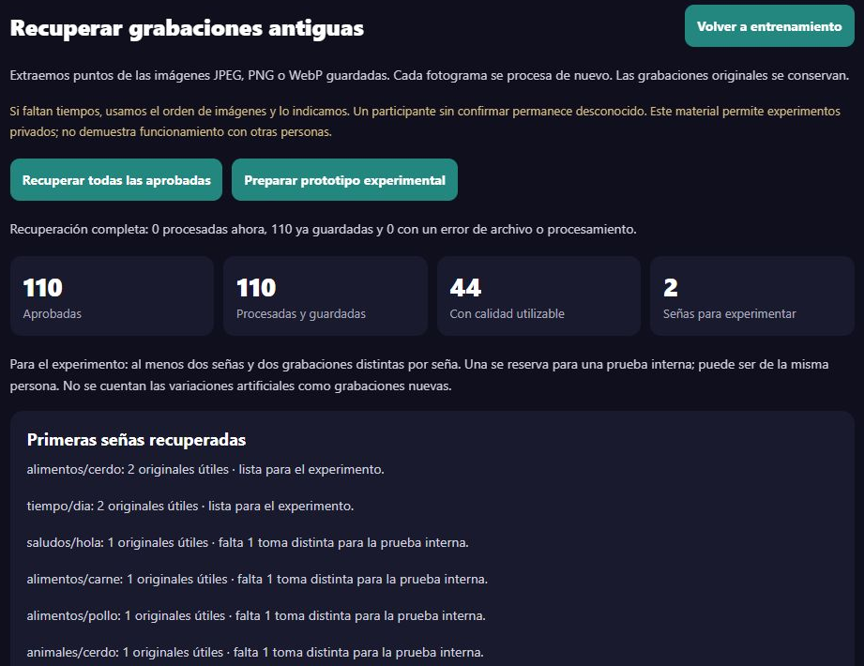
Recuperación de las 110 aprobadas
110 archivos conservados
Se extrajeron nuevamente puntos de los fotogramas existentes.
44 con calidad utilizable
La comprobación técnica permite aprovechar material para experimentos.
Dos clases iniciales
Cerdo y día tienen dos originales distintos para un primer prototipo.
Captura real de los resultados de recuperación de las grabaciones antiguas
18
Notes:
DeafApp. Estado documentado al 4 de octubre de 2026.
Fuentes: training/README.md, admin/README.md y artifacts/recuperacion-110-lista.png. Resultado real del 4 de octubre de 2026. 110 aprobadas procesadas y guardadas sin error, 44 con puntos de calidad técnica utilizable, 12 además con etiquetas compatibles/aprobadas y 2 clases con dos originales distintos. Calidad técnica no garantiza corrección lingüística. Se conservaron archivos y decisiones del servidor. La recuperación persiste en IndexedDB por navegador/origen.
Las capturas anteriores documentan la interfaz en el momento indicado. La versión local no demuestra que la misma actualización esté publicada en Cloudflare.

Slide 19
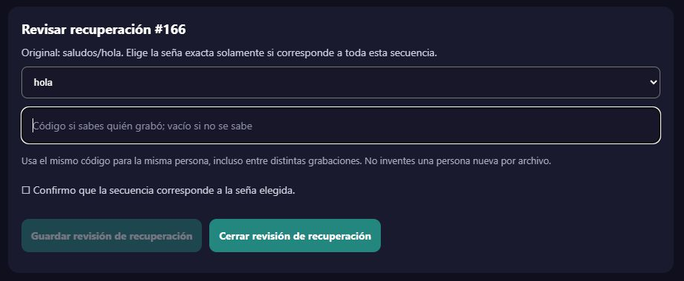
Revisión de etiquetas recuperadas
Seña exacta
El administrador comprueba si la etiqueta corresponde a toda la secuencia.
Revisión confirmada
La revisión conserva una anotación local y mantiene intacto el original.
Datos desconocidos visibles
Cuando faltan tiempos o identidad, la herramienta lo indica.
Captura actual del editor de revisión, sin cambiar la grabación
19
Notes:
DeafApp. Estado documentado al 4 de octubre de 2026.
Fuentes: training/README.md y artifacts/ppt-revision-recuperacion.jpg. Captura actual del editor de revisión de la recuperación 166. Se abrió sin guardar cambios. Corrección exacta por entrada/categoría, confirmación explícita y código de participante solo si se sabe. La anotación es local y no modifica el original ni la decisión del servidor. Las grabaciones antiguas sin tiempos conservan orden, no se inventa su velocidad.
Las capturas anteriores documentan la interfaz en el momento indicado. La versión local no demuestra que la misma actualización esté publicada en Cloudflare.

Slide 20
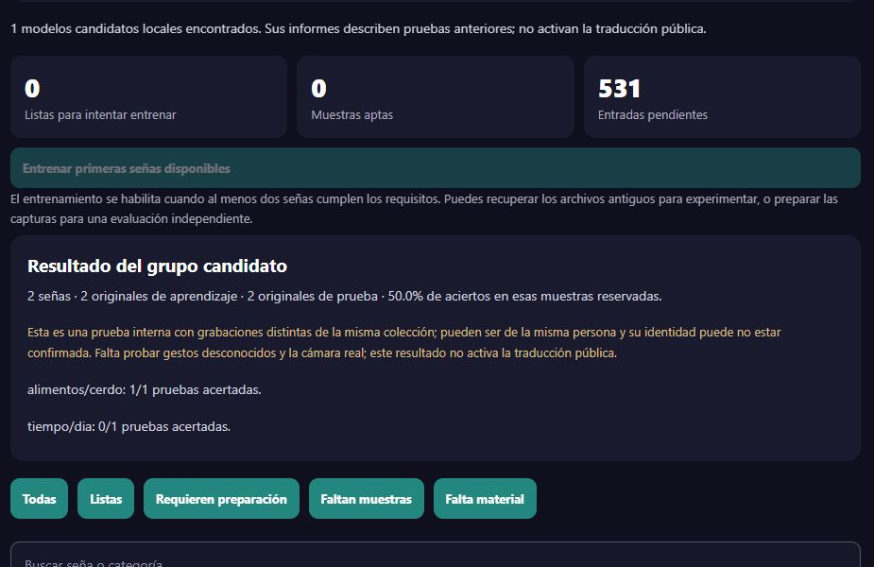
Primer prototipo entrenado y guardado
Dos señas aisladas
Se entrenó un candidato para alimentos/cerdo y tiempo/día.
Un acierto de dos pruebas
Cerdo acertó y día falló. El resultado interno fue 50% sobre dos tomas.
Guardado del candidato
El administrador puede abrir el informe después de recargar el navegador.
Informe real del modelo local guardado. Resultado interno sobre solo dos tomas.
20
Notes:
DeafApp. Estado documentado al 4 de octubre de 2026.
Fuentes: training/README.md, admin/README.md y artifacts/ppt-modelo-guardado.jpg. Informe histórico cargado desde IndexedDB y capturado el 4 de octubre. Modelo temporal Conv1D de 32 pasos y 171 características, 30 épocas con variaciones de originales solo en aprendizaje. Dos originales de aprendizaje totales y dos reservados totales, uno de cada etiqueta. Cerdo: 1/1; día: 0/1. 50% equivale a un acierto en dos tomas, no precisión general. Puede ser la misma persona. Se guardan modelo, etiquetas e informe por candidato, persisten al recargar. No activa reconocimiento público ni traductor continuo.
Las capturas anteriores documentan la interfaz en el momento indicado. La versión local no demuestra que la misma actualización esté publicada en Cloudflare.

Slide 21
Archivos preparados para Cloudflare
Versión de la web
Dónde están los cambios
dist contiene la aplicación compilada, sus recursos y los modelos de seguimiento.
App.js y módulos de cámara y grabación contienen el flujo público.
AdminPanel.js y training contienen revisión, recuperación y entrenamiento.
Paquete de publicación
DeafApp-sin-selector-personas.zip
Index en la raíz y carpeta completa lista para cargar.
Datos locales
Los borradores y modelos del navegador local no se copian al sitio oficial con el ZIP.
Preparación local comprobada. La publicación de esta versión requiere subir el paquete completo.
21
Notes:
DeafApp. Estado documentado al 4 de octubre de 2026.
Fuentes: admin/README.md, training/README.md, package.json, dist/index.html y DeafApp-sin-selector-personas.zip. ZIP actual de 18 entradas, index.html en raíz, biblioteca y modelos de seguimiento locales. Se excluyeron SQL, contraseñas, grabaciones privadas y diagnósticos. Preparar el ZIP no publica la interfaz. IndexedDB de localhost no se transfiere automáticamente al dominio oficial. App.js es fuente Expo, no una aplicación web exportada por sí sola.
Las capturas anteriores documentan la interfaz en el momento indicado. La versión local no demuestra que la misma actualización esté publicada en Cloudflare.

Slide 22
Estado actual y próxima etapa
Implementado
Experimental
Objetivo siguiente
Cámara y trazados.
Grabación con revisión previa.
Administración y recuperación de datos.
Modelo privado de dos señas.
Evaluación interna pequeña.
Falta probar otras personas y la cámara en vivo.
Más muestras revisadas.
Reconocer señas y frases con fiabilidad.
Conectar LSCh con voz y texto en tiempo real.
El traductor completo sigue en desarrollo. Estas mejoras preparan su captura y entrenamiento.
22
Notes:
DeafApp. Estado documentado al 4 de octubre de 2026.
Fuentes: App.js, training/README.md, admin/README.md y conversación del proyecto. La meta del usuario es un traductor en tiempo real entre LSCh y oyentes mediante voz/texto, bidireccional. El estado implementado es captura, moderación, preparación y prototipo aislado privado. Falta comprobar con participantes distintos, gestos desconocidos y cámara real antes de habilitar reconocimiento público. Frases continuas y voz/texto hacia LSCh necesitan etapas adicionales. No se afirma que DeafApp sea la mejor o primera opción nacional.
Las capturas anteriores documentan la interfaz en el momento indicado. La versión local no demuestra que la misma actualización esté publicada en Cloudflare.

